Slide 1
Informática Teórica
Engenharia da Computação

Slide 2
Autômatos Finitos
Equivalência entre AFs e expressões regulares
Qualquer expressão regular pode ser convertida num autômato finito que reconhece a linguagem que ela descreve, e vice versa.

Slide 3
Autômatos Finitos
Equivalência entre AFs e expressões regulares
Teorema: Uma linguagem é regular se e somente se alguma expressão regular a descreve.
Esse teorema tem duas direções. Enunciamos e provamos cada uma das direções como um lema separado.
Lema 1.55: Se uma linguagem é descrita por uma expressão regular então ela é regular.
Lema 1.60: Se uma linguagem é regular então ela é descrita por uma expressão regular.

Slide 4
Autômatos Finitos
Equivalência entre AFs e expressões regulares
Lema 1.55: Se uma linguagem é descrita por uma expressão regular então ela é regular.
Idéia da Prova:Vamos supor que tenhamos uma expressão regular R descrevendo alguma linguagem A. Mostramos como converter R num AFN que reconhece A. Pois já vimos que se um AFN reconhece A então A é regular.

Slide 5
De expressão regular para AFN
PROVA
Vamos considerar os 6 casos na definição de uma ER.
Caso 1: R = a para algum a em Σ. Então L(R) = {a}, e o seguinte AFN reconhece L(R).
N = ({q₁, q₂},Σ, δ, q₁,{q₂})
a
δ(q₁,s) ={q₂} para s=a e
=∅ para s≠a
δ(q₂,s) =∅

Slide 6
De expressão regular para AFN
PROVA
Vamos considerar os 6 casos na definição de uma ER.
Caso 2: R = ε. Então L(R)={ε}
N = ({q₁},Σ, δ, q₁,{q₁})
δ(r,s) = ∅ para quaisquer r e s

Slide 7
De expressão regular para AFN
PROVA
Vamos considerar os 6 casos na definição de uma ER.
Caso 3: R = ∅. Então L(R)=∅
N = ({q₁},Σ, δ, q₁,∅)
δ(r,s) = ∅ para quaisquer r e s

Slide 8
De expressão regular para AFN
PROVA
Caso 4: R₁ ∪ R₂
Caso 5: R₁ ° R₂
Caso 6: R*
Para os três últimos casos usamos as construções dadas nas provas de que a classe de linguagens regulares é fechada sob as operações regulares.

Slide 9
Autômatos Finitos
Equivalência entre AFs e expressões regulares
Teorema: Uma linguagem é regular se e somente se alguma expressão regular a descreve.
Agora vamos provar a segunda parte desse teorema.
Lema 1.60: Se uma linguagem é regular então ela é descrita por uma expressão regular.

Slide 10
De autômatos para expressões regulares
Lema 1.60: Se uma linguagem é regular então ela é descrita por uma expressão regular.
Idéia da prova: Precisamos mostrar que, se uma linguagem A for regular, uma expressão regular a descreve. Dado que A é regular, ela é aceita por um AFD.
Descrevemos um procedimento para converter AFDs em expressões regulares equivalentes.
Dividimos esse procedimento em duas partes, usando um novo tipo de autômato finito chamado autômato finito não-determinístico generalizado, AFNG.

Slide 11
De autômatos para expressões regulares
Primeiro mostramos como converter AFDs em AFNGs, e então AFNGs em expressões regulares.

Slide 12
De autômatos para expressões regulares
AFNG – Autômato Finito Não-determinístico Generalizado
AFNGs são simplesmente AFNs nos quais as setas de transição podem ter quaisquer expressões regulares como rótulo, ao invés de somente membros do alfabeto ou ε.
O AFNG lê blocos de símbolos da entrada, não necessariamente apenas um símbolo a cada vez.
O AFNG se move ao longo de uma seta de transição conectando dois estados lendo um bloco de símbolos da entrada, esses últimos constituem uma cadeia descrita pela expressão regular sobre aquela seta.
Um AFNG aceita sua entrada se seu processamento pode levar o AFNG a estar num estado de aceitação no final da entrada.

Slide 13
Exemplo de um AFNG
O estado inicial tem setas de transição indo para todos os outros estados mas
nenhuma seta vindo de qualquer outro estado.
ab*
q_{início}
aa
a*
Existe apenas um estado de aceitação, e ele tem setas vindo de todos os
outros estados mas nenhuma seta indo para qualquer outro estado.
∅
ab ∪ ba
b
(aa)*
ab
b*
q_{final}
Além do
mais, o estado de aceitação é diferente do estado inicial.
Exceto pelos estados inicial e de aceitação, uma seta vai de cada estado para
todos os outros estados e também de cada estado para si próprio.

Slide 14
Conversão de AFD para AFNG
Adicionamos um novo estado inicial com uma transição ε indo para o antigo estado inicial.
Colocamos um novo estado de aceitação com transições ε indo dos antigos estados de aceitação para ele.
Se alguma transição possui múltiplos rótulos, nós a substituimos por uma transição rotulada com a união dos rótulos anteriores.
Adicionamos transições rotulada com ∅ entre estados que não estão relacionados.

Slide 15
Conversão de AFD para AFNG
AFD
a,b
a
b
1
2
AFNG
a
ε
s
1
Podemos omitir as setas ∅ pois as transições ∅ nunca são usadas
∅
∅
b
∅
∅
ε
f
2
a ∪ b

Slide 16
Conversão de AFNG para expressão regular
Suponha que o AFNG possua k estados.
Como um AFNG possui um estado inicial e um final que devem ser distintos, logo k ≥ 2
Se k > 2, construímos um AFNG equivalente com k-1 estados.
Esse passo pode ser repetido no novo AFNG até que ele fique com dois estados.
Se k = 2, o AFNG possui uma única seta que vai do estado inicial ao estado de aceitação.
O rótulo dessa seta é a expressão regular equivalente.

Slide 17
Conversão de um AFD para expressão regular
AFD de 3 estados
AFNG de 5 estados
AFNG de 4 estados
expressão regular
AFNG de 2 estados
AFNG de 3 estados

Slide 18
Conversão de AFNG para AFNG com menos estados
AFNG
R₄
q_{i}
q_{j}
Escolhemos arbitrariamente um estado, diferente do inicial e do final, para ser removido.
R₃
R₁
q_{sai}
R₂
AFNG equivalente
O novo rótulo compensa a falta do estado removido adicionando uma expressão regular
(R₁)(R₂)*(R₃ )∪ (R₄)
q_{i}
q_{j}

Slide 19
Conversão de AFNG para expressão regular
Para dar uma definição precisa do algoritmo que converte um AFNG em uma expressão regular, primeiro daremos uma definição formal de um AFNG.
Um AFNG é semelhante a um AFN, exceto pela função de transição.
δ: (Q – {q_{aceita}}) × (Q – {q_{início}}) → R
R é o conjunto de todas as expressões regulares sobre Σ.
Se δ(q_{i},q_{j}) = R, a seta do estado q_{i} para o estado q_{j} tem como rótulo a expressão regular R.

Slide 20
AFNG: definição formal
Um autômato finito não generalizado é uma 5-upla,
(Q,Σ,δ, q_{início}, q_{aceita}), onde
Q é o conjunto finito de estados,
Σ é o alfabeto de entrada,
δ: (Q – {q_{aceita}}) × (Q – {q_{início}}) → R é a função de transição,
q_{início} é o estado inicial, e
q_{aceita} é o estado de aceitação.

Slide 21
AFNG: definição formal
Um AFNG aceita uma cadeia w em Σ* se w=w₁w₂...w_{k} onde cada w_{i} está em Σ* e existe uma sequência q₀,q₁,...q_{k} tal que
q₀=q_{início} é o estado inicial,
q_{k}=q_{aceita} é o estado de aceitação. E
Para cada i temos w_{i} ∈ L(R_{i}), onde R_{i} = δ(q_{i-1},q_{i}); em outras palavras, R_{i} é a expressão sobre a seta de q_{i-1} a q_{i}.

Slide 22
Algoritmo para converter um AFNG em uma expressão regular
CONVERT(G)
Seja k o número de estados de G
Se k=2, retorne a expressão regular que rotula a única seta que vai do estado inicial ao final.
Se k > 2, selecionamos qualquer estado q_{sai} ∈ Q, t.q. q_{sai} ≠ q_{início} e q_{sai} ≠ q_{aceita} e seja G’ o AFNG (Q’,Σ,δ’, q_{início}, q_{aceita}), onde
Q’= Q – {q_{sai}},
e para qualquer q_{i} ∈ Q – {q_{aceita}} e q_{j} ∈Q – {q_{início}} seja
δ(q_{i},q_{j})= (R₁)(R₂)*(R₃ )∪ (R₄)
Para R₁ = δ(q_{i},q_{sai}), R₂ = δ(q_{sai},q_{sai}), R₃ = δ(q_{sai},q_{j}) e R₄= δ(q_{i},q_{j})

Slide 23
Algoritmo para converter um AFNG em uma expressão regular
CONVERT(G)
Seja k o número de estados de G
Se k=2, retorne a expressão regular que rotula a única seta que vai do estado inicial ao final.
Se k > 2, selecionamos….e construa G’.
Compute CONVERT(G’) e retorne esse valor

Slide 24
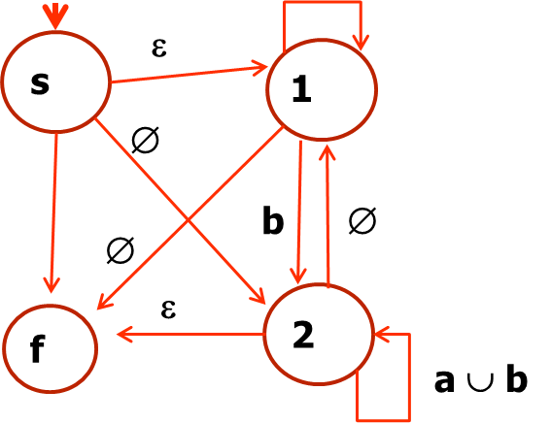
De autômato para
Expressão Regular
a
AFD
a,b
∅
a
b
1
2
AFNG
Retirando o estado 2.
a
ε
Retirando o estado 1.
s
1
∅
b(a ∪ b)*
∅
b
a*b(a ∪ b)*
∅
s
f
ε
f
2
a ∪ b

Slide 25
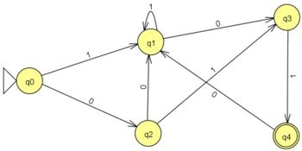
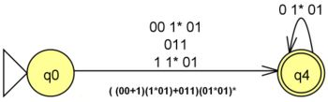
De autômato para Expressão Regular
Exemplo
q_{i}
q_{f}

Slide 26
De autômato para
Expressão Regular
a
b
AFD
1
a
2
b
a
b
3
ER equivalente
(a(aa ∪ b)*(ab ∪ b))((ba ∪ a)(aa ∪ b)*ab∪ b)*((ba ∪ a)(aa ∪ b)* ∪ ε) ∪ a(aa ∪ b)*

